Slide 1
Medidas de amplitude em radianos

Slide 2
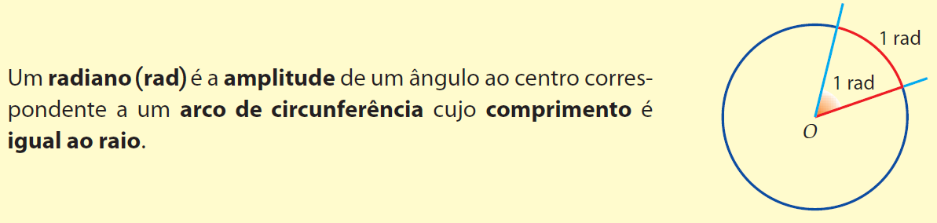
O radiano
No Sistema Internacional de Unidades, SI, a unidade de medida de amplitude
de ângulo é o radiano.

Slide 3
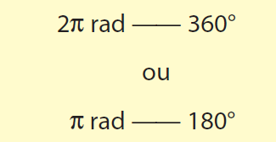
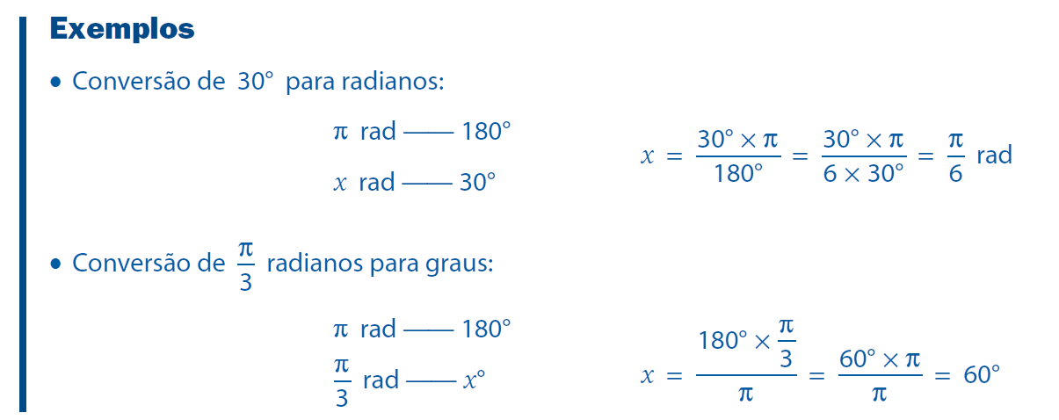

Slide 4
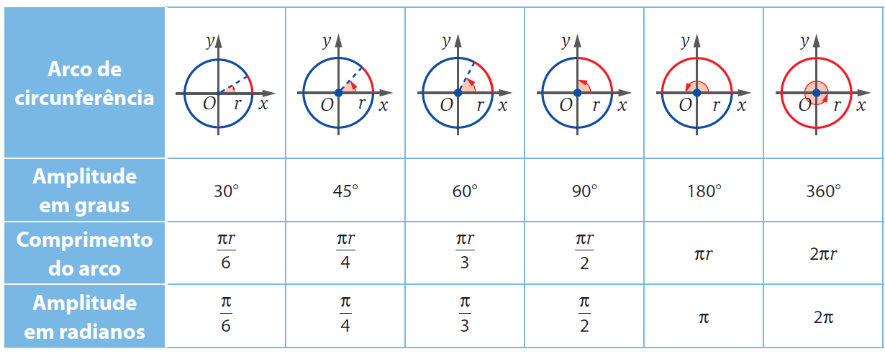
Na tabela seguinte, estão expressas relações entre amplitudes de arcos, em graus e radianos, e o seu comprimento, para uma circunferência de raio r.

Slide 5
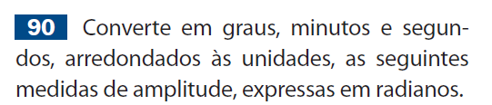

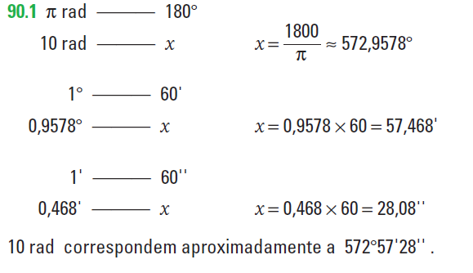

Slide 6

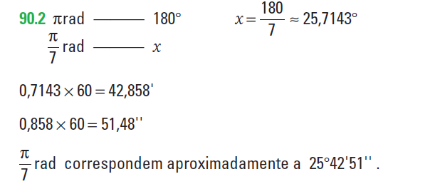

Slide 7

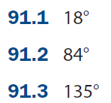
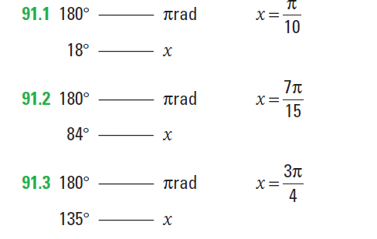
Estes conteúdos não podem ser reproduzidos, copiados, alterados ou partilhados, no todo ou em parte, sem a autorização escrita da Raiz Editora.

